Slide 1
«Высшая школа автомобильного сервиса»
совместный проект
Сибирского Федерального Университета и
Группы Компаний «Медведь Холдинг».

Slide 2
Сотрудничество
с Политехническим институтом
Сотрудничество ГК «Медведь Холдинг» и Автотранспортного факультета началось еще в 2000 году.
На базе дилерского центра Hyundai / Mitsubishi (Северное шоссе) было организовано прохождение практик для студентов «автосервисных» специальностей Автотранспортного факультета.
С 2005 года технический директор ГК «Медведь Холдинг» Потехонченко В.Н. является председателем экзаменационной комиссии по направлению «Автомобильный сервис» (тогда «Автомобильный сервис и фирменное обслуживание»). Большая часть выпускников данного направления обучения при защите дипломов получали приглашения работать в компании.
Мы четко понимали, что кадры необходимо готовить, а с образовательными учреждениями – сотрудничать!

Slide 3
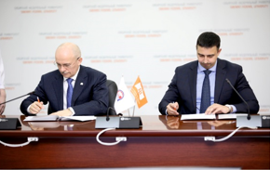
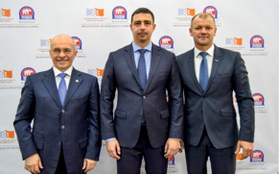
«Высшая школа автомобильного сервиса»
14 февраля 2017 года Сибирский федеральный университет и Группа Компаний «Медведь Холдинг» подписали соглашение о создании базовой кафедры «Высшая школа автомобильного сервиса», в рамках которой будет проходить обучение.

Slide 4
«Высшая школа автомобильного сервиса»
29 мая 2017 г. – новая образовательная программа «Высшая школа автомобильного сервиса» утверждена Ученым советом СФУ.
20 июня 2017 г. – старт первого набора на очную форму обучения по программе прикладного бакалавриата «Высшая школа автомобильного сервиса»
Срок обучения - 4 года (очная форма)
Формат обучения – прикладной бакалавриат
План набора на 2017 г. – 25 человек
Специальность - Эксплуатация транспортно-технологических машин и комплексов
1 сентября 2017 г. – первый набор ВШАС
ВАЖНО: новый набор 2018 г. – выделено 10 бюджетных мест

Slide 5
«Высшая школа автомобильного сервиса»
Кафедра работает под патронажем крупнейшей в регионе дилерской сети автосалонов Группы Компаний «Медведь Холдинг».
Основные сотрудники кафедры «ВШАС»:
Заведующим кафедры - Бяков Николай Владимирович (генеральный директор и учредитель ГК «Медведь Холдинг»)
Руководитель образовательной программы – Катаргин Владимир Николаевич (профессор, кандидат технических наук)
Руководитель проекта от ГК МХ – Меркушев Евгений Владиславович (управляющий директор ГК «Медведь Холдинг»)
Зам. завед. кафедры по учебной работе – Камольцева Алла Владимировна (доцент, кандидат технических наук)
Куратор студентов – Потехонченко Владимир Николаевич (технический директор ГК «Медведь Холдинг»)

Slide 6
«Высшая школа автомобильного сервиса»
Цель:
Подготовка кадрового резерва для компании
Углубленное изучение специальных дисциплин: новейшие технологии в автомобилестроение, современные технологии ТОиТР, бизнес-процессы, внутренние стандарты компании.
Практика в действующих дилерских центрах

Slide 7
Преимущества обучения:
Обучение в формате прикладного бакалавриата, т.е. значительная часть учебного времени будет отведена на практические занятия непосредственно на территории ГК «Медведь Холдинг».
Программа разработана с участием как преподавателей кафедры транспорта СФУ, так и представителей ГК «Медведь Холдинг».
Специалисты компании и учебный центр ГК «Медведь Холдинг» непосредственно задействованы в учебном процессе.
По окончании обучения трудоустройство в стабильной и престижной компании.
Достойная зарплата.
Современная и востребованная отрасль.
Знания, основанные на мировом опыте автопроизводителей.
«Высшая школа автомобильного сервиса» - уникальный проект в сфере технического образования в Красноярском крае.

Slide 8
Информация для поступающих:
Набор 2017/2018-первый набор состоялся в 2017 г.
План набора в 2018/2019 году – 25 человек:
на бюджетной основе- 10 человек
на платной основе- 15 человек
Минимальный проходной балл для подачи документов:
Физика = 36
Математика (профильная) =30
Русский язык = 40
Ориентировочная стоимость обучения за семестр составляет 77 153 руб.
План набора 25 человек, преимущество будут иметь абитуриенты, набравшие наибольшее количество баллов по результатам ЕГЭ.
Срок обучения- 4 года
Место учебы: Студенческий городок

Slide 9
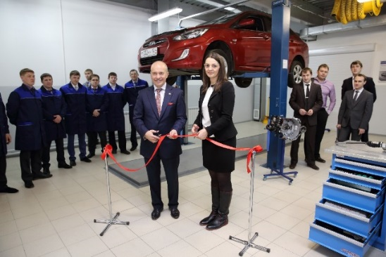
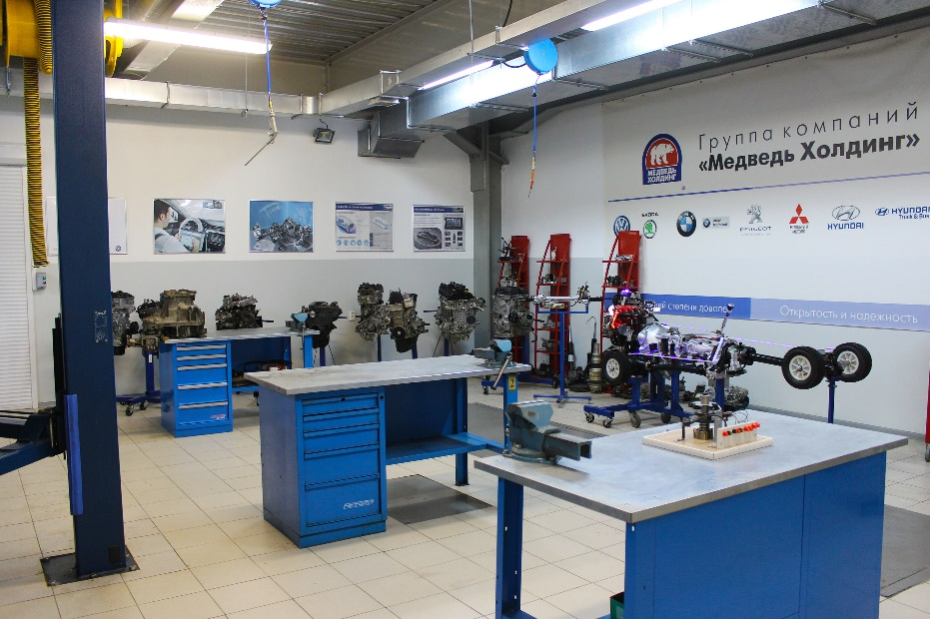
Учебный центр ГК «Медведь Холдинг»
Учебный центр ГК «Медведь Холдинг» создан в 2012 г.: технические и нетехнические тренеры, учебные классы и учебный цех для практических занятий.
Учебный цех. Открытие!
Учебный цех.

Slide 10
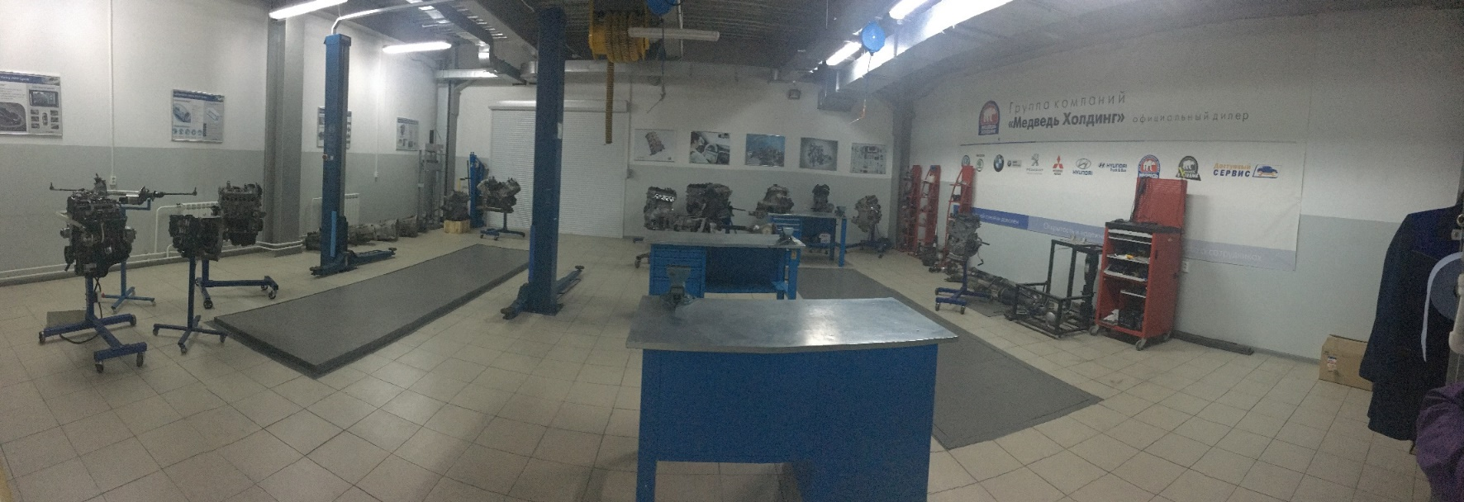
Учебный центр ГК «Медведь Холдинг»
Учебный цех.

Slide 11
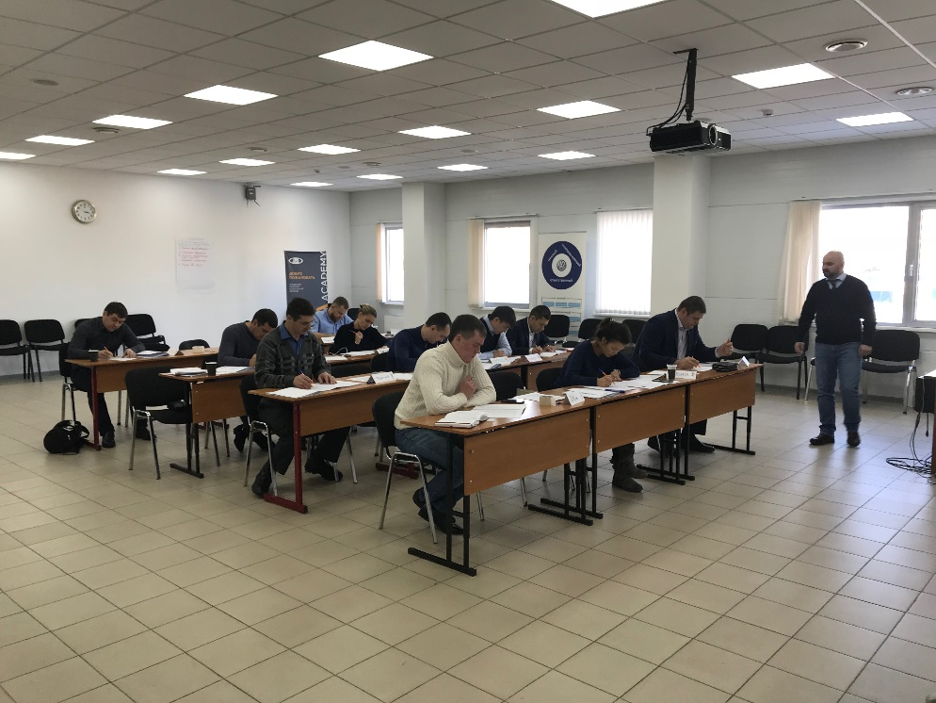
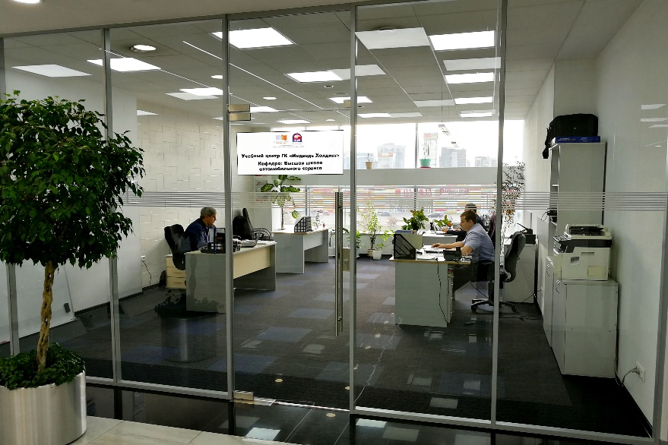
Учебный центр ГК «Медведь Холдинг»
«Преподавательская»
Учебный класс
(в каждом дилерском центре!)

Slide 12
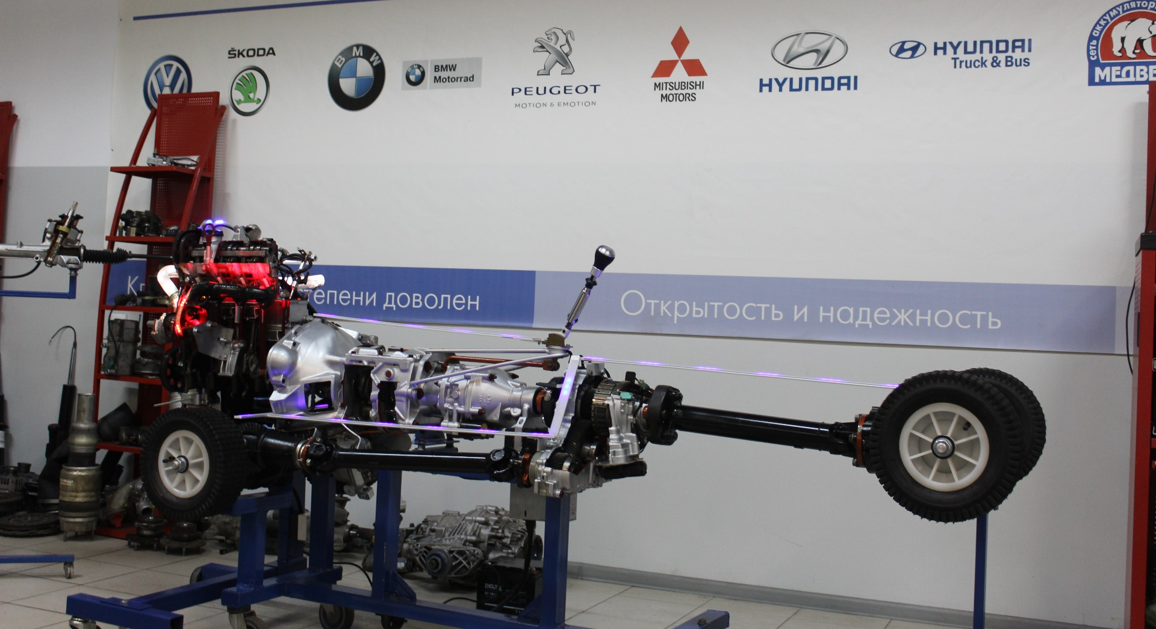
Учебный центр ГК «Медведь Холдинг»
ДИНАМИЧЕСКАЯ МОДЕЛЬ ДВИГАТЕЛЯ И ТРАНСМИССИИ АВТОМОБИЛЯ

Slide 13
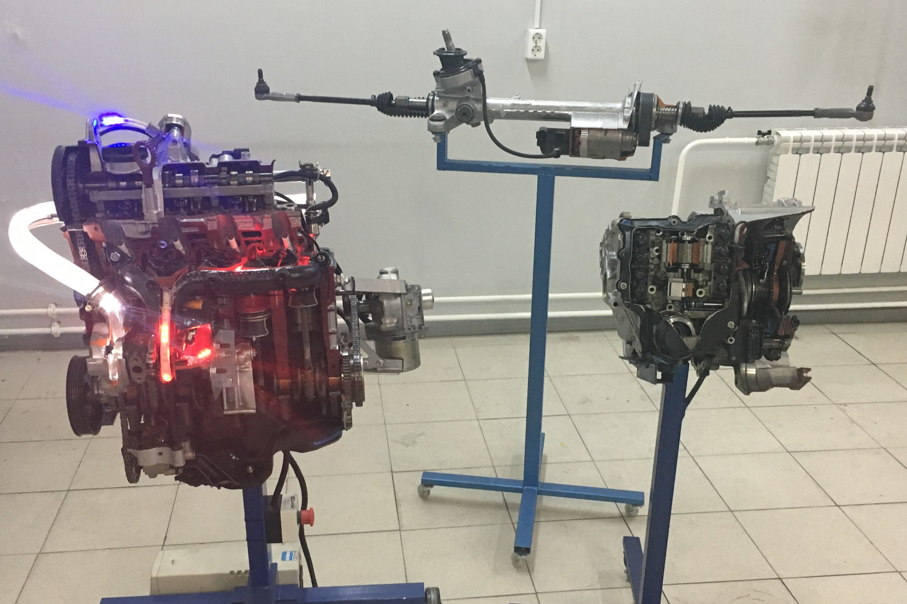
Учебный центр ГК «Медведь Холдинг»
Рулевая рейка
DSG (КПП)
Динамическая модель четырехтактного двигателя

Slide 14
ГК «Медведь Холдинг»
Продажа, гарантийное и сервисное обслуживание автомобилей и мотоциклов в 3-х городах (Красноярск, Новосибирск и Абакан) – 20 салонов.
Сеть аккумуляторных центров «Медведь» (Красноярск, Новосибирск, Назарово, Ачинск, Канск, Минусинск, Абакан) – 18 магазинов.
Станция технического обслуживания легковых автомобилей и коммерческого транспорта «Доступный сервис» + 3 центра кузовного ремонта
Численность персонала ГК «Медведь Холдинг» на текущий момент 1 096 человек.
Официальный дилер:

Slide 15
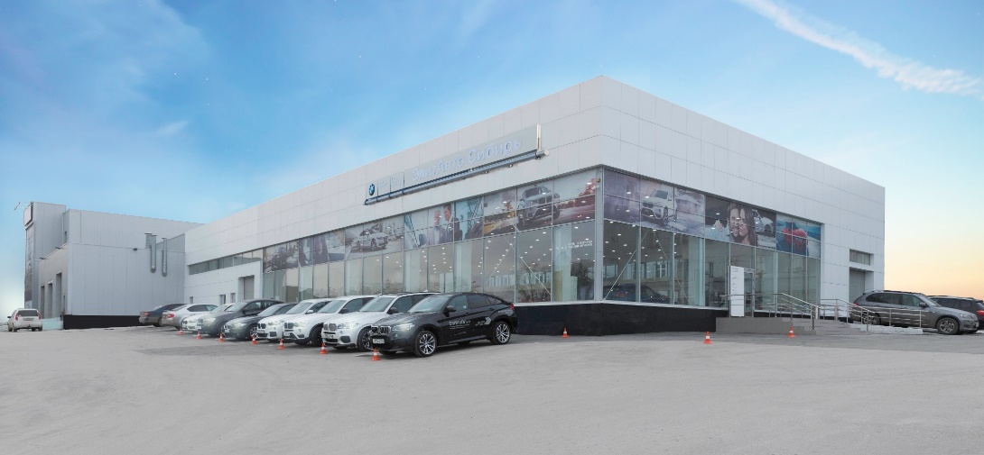
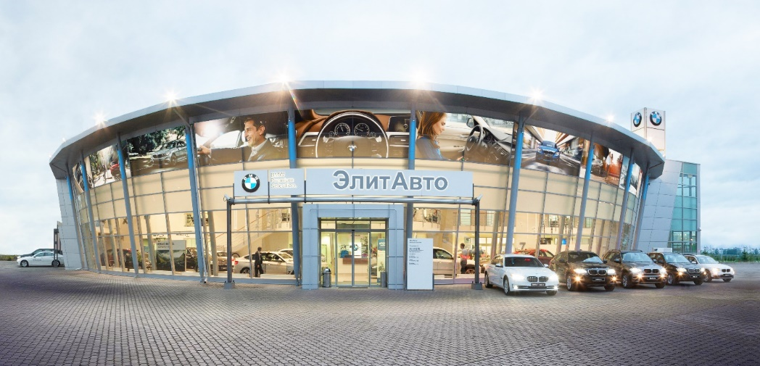
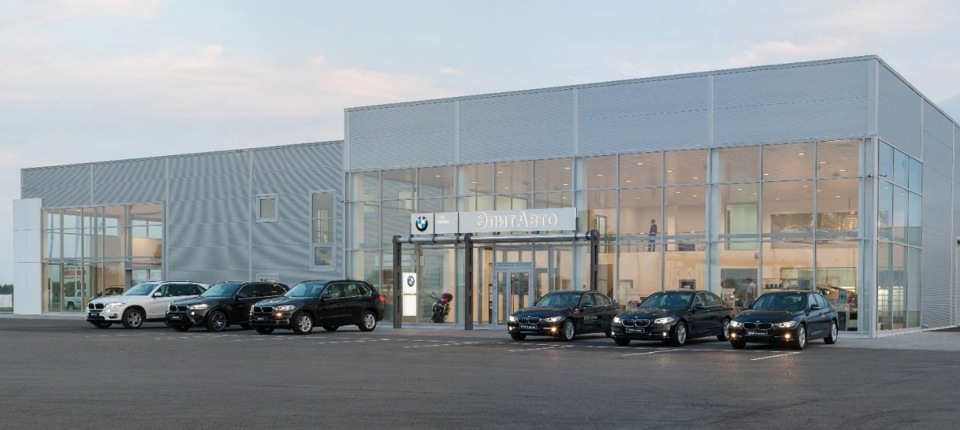
ГК «Медведь Холдинг»
Направление BMW:
Красноярск
Новосибирск
Абакан
Кемерово (2018г.)

Slide 16
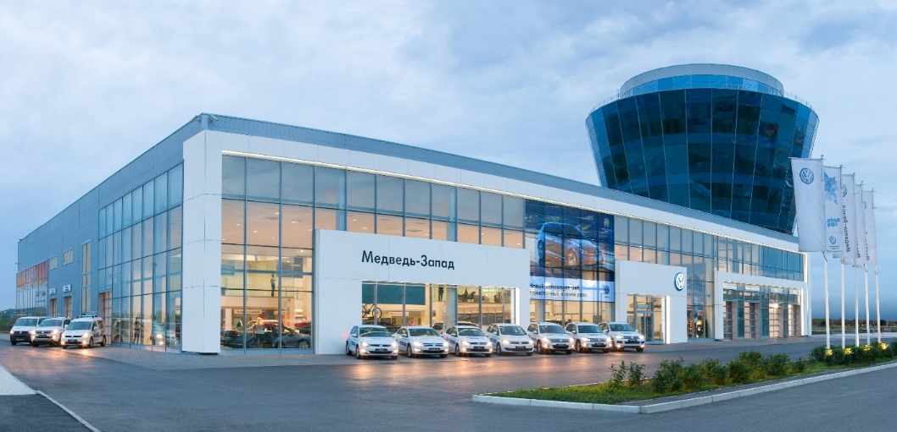
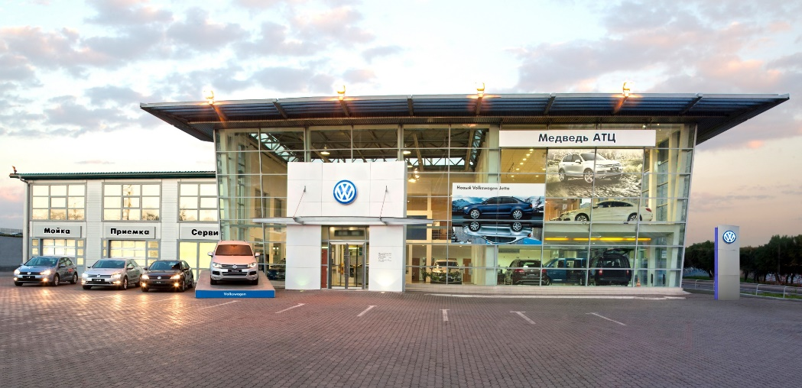
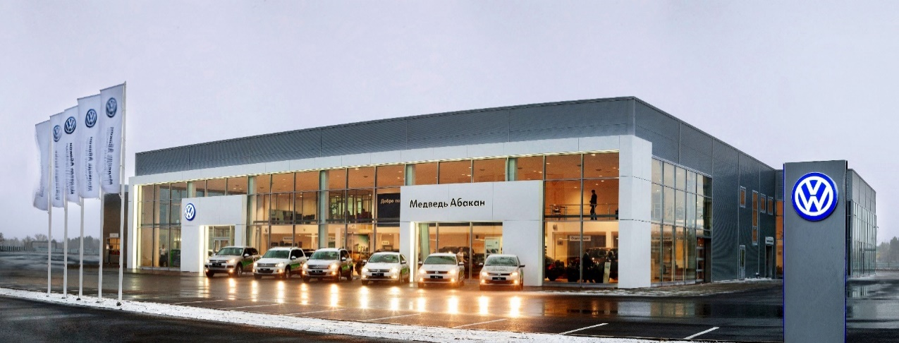
ГК «Медведь Холдинг»
ДЦ (ул. 9 Мая, 72)
ДЦ (ул. Копылова, 57)
Направление Volkswagen:
Красноярск – 2 ДЦ
Абакан

Slide 17
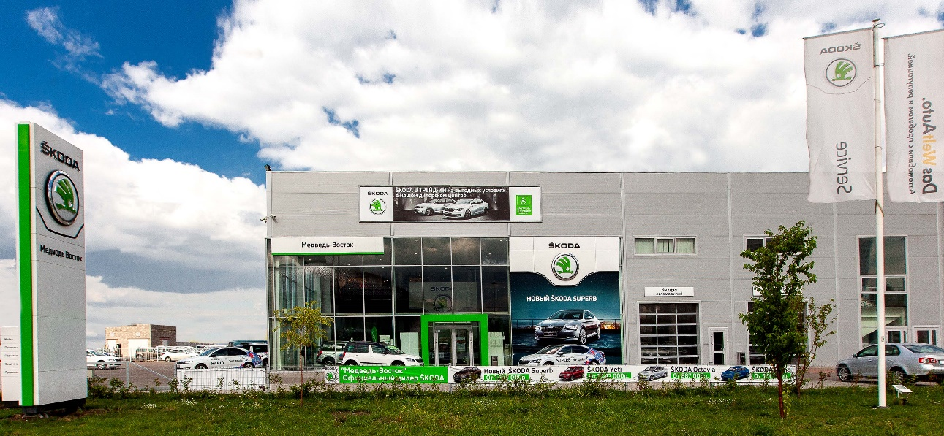
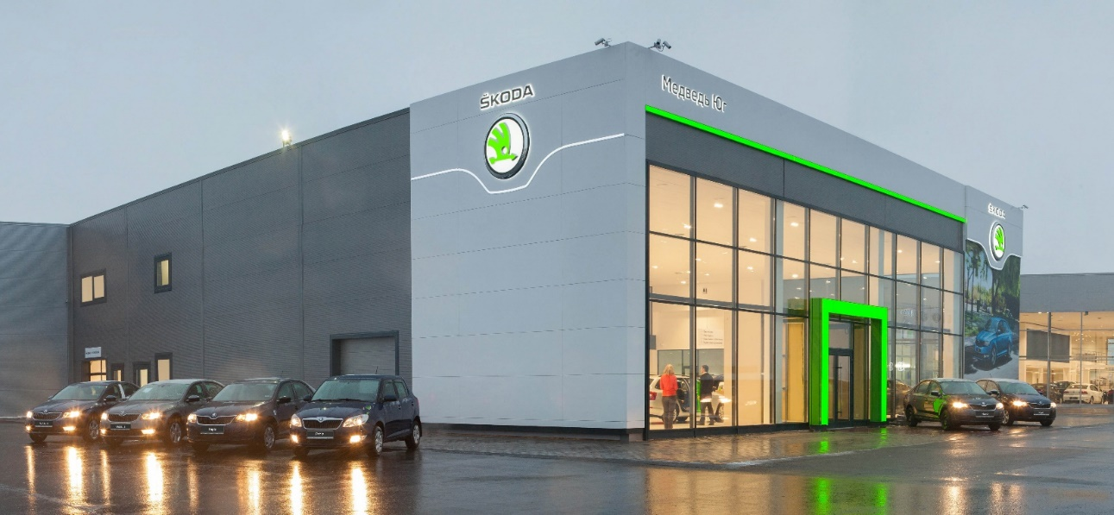
ГК «Медведь Холдинг»
Направление Skoda:
Красноярск
Абакан

Slide 18
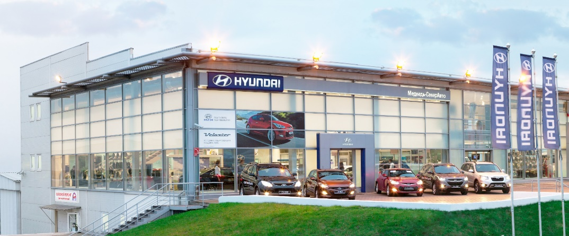
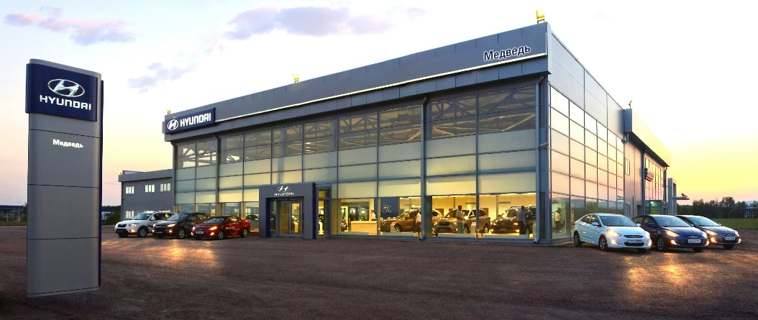
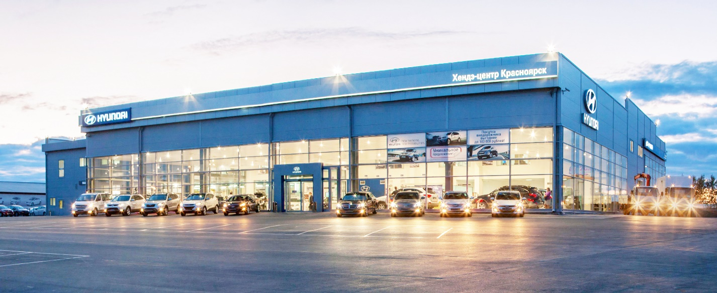
ГК «Медведь Холдинг»
ДЦ (ул. Северное шоссе, 19)
Направление Hyundai:
Красноярск – 2 ДЦ
Минусинск
ДЦ (ул. Караульная, 33)

Slide 19
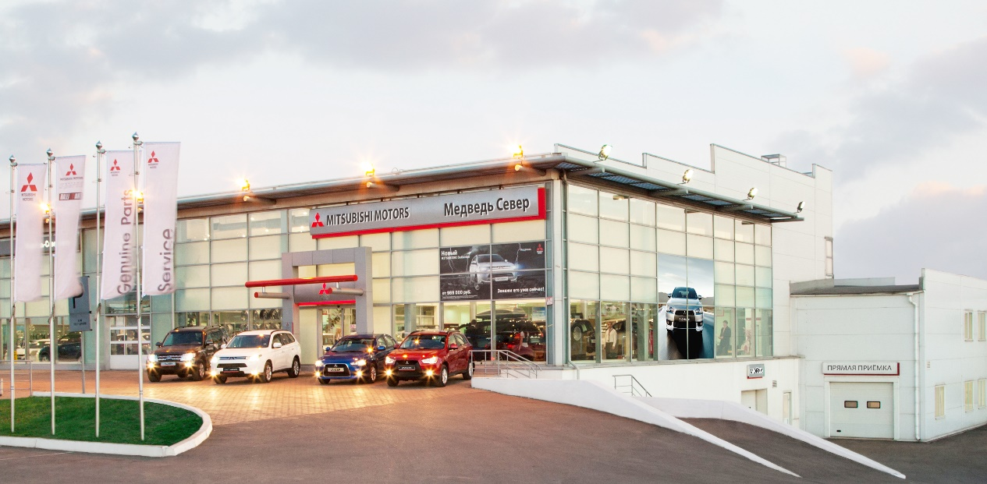
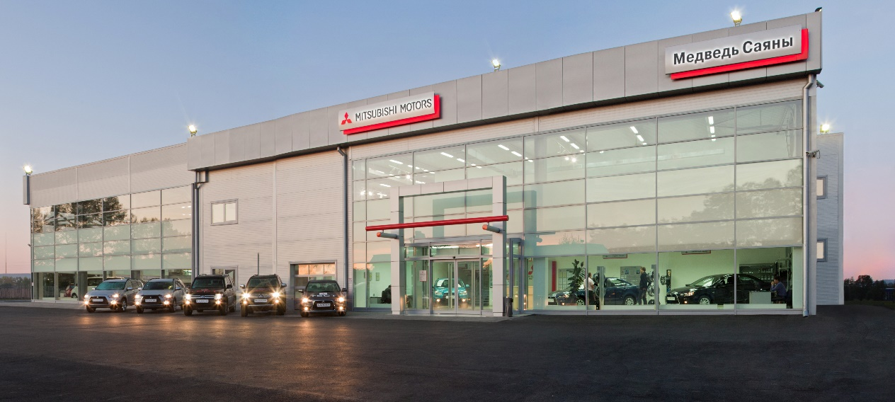
ГК «Медведь Холдинг»
Направление Mitsubishi:
Красноярск
Минусинск

Slide 20
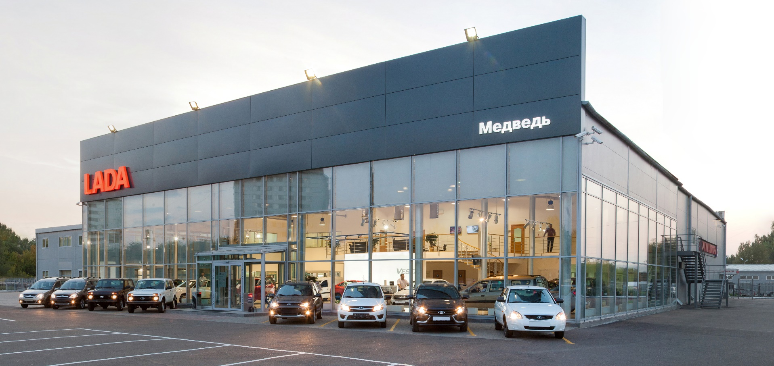
ГК «Медведь Холдинг»
Направление LADA:
Красноярск

Slide 21
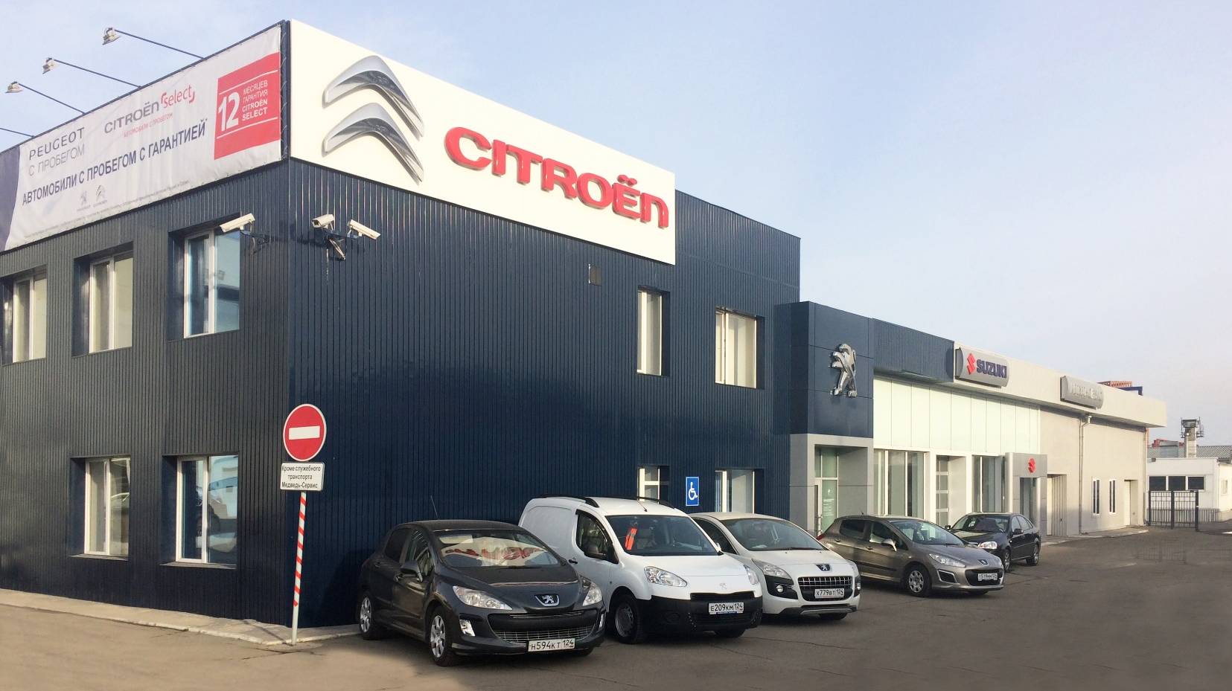
ГК «Медведь Холдинг»
Направление Peugeot, Citroen, Suzuki:
Красноярск

Slide 22
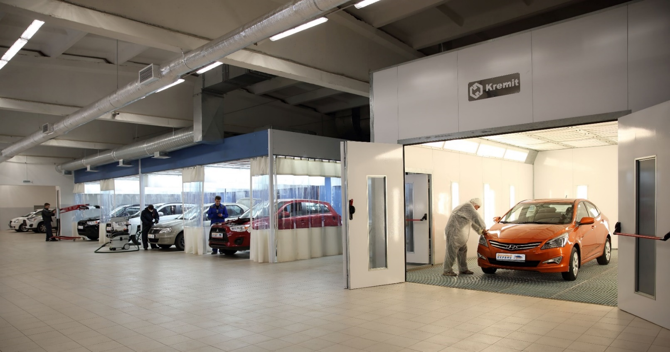
ГК «Медведь Холдинг»
Станция технического обслуживания и кузовного ремонта легковых автомобилей и коммерческого транспорта
«Доступный сервис»

Slide 23
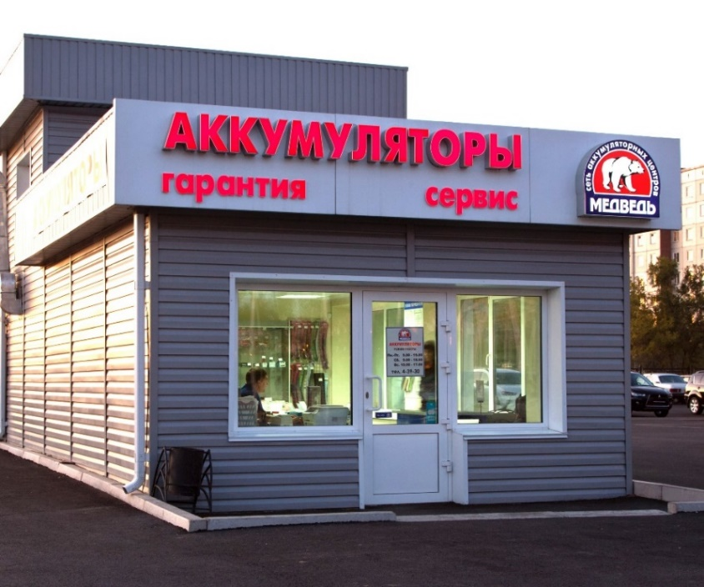
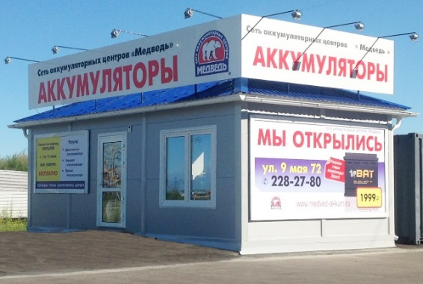
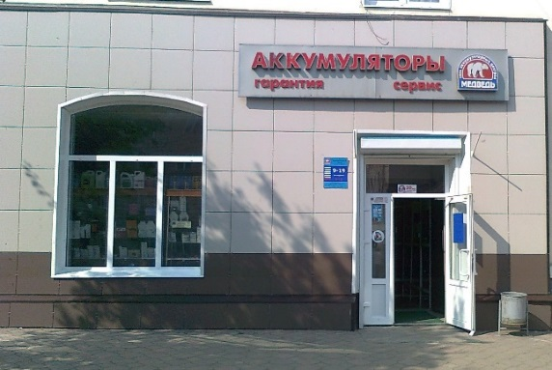
ГК «Медведь Холдинг»
Сеть аккумуляторных центров
«Медведь» - 18 магазинов:
Красноярск
Новосибирск
Ачинск
Назарово
Канск
Минусинск
Абакан
Кемерово (2018 г.)

Slide 24
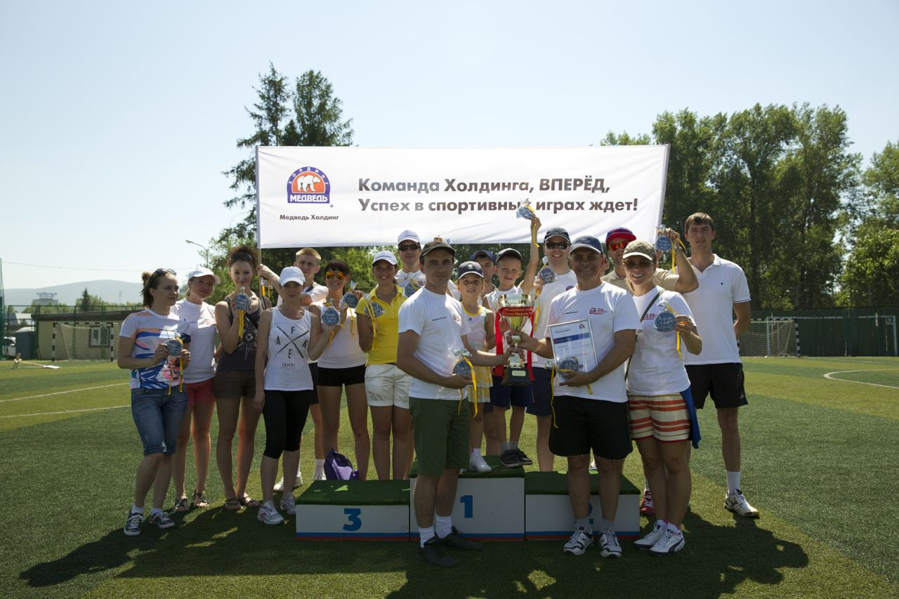
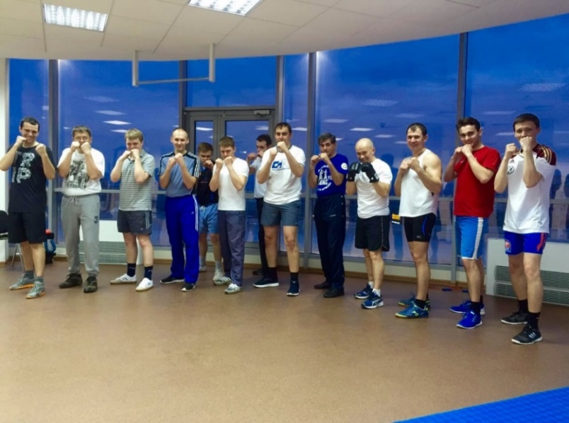
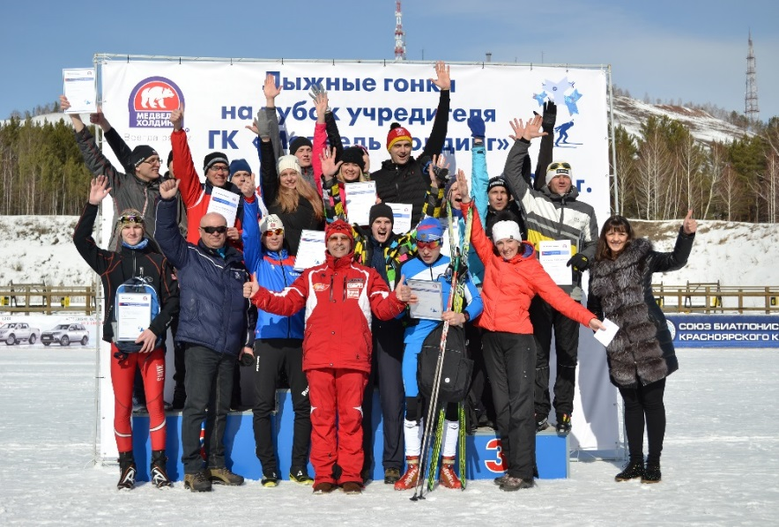
Спорт и здоровый образ жизни
Летняя спартакиада - посвященная дню
рождения Холдинга в июле.
Зимняя спартакиада «На Кубок
Учредителя» Лыжные гонки.
Осенняя спартакиада - посвященная
«Дню автомобилиста».
Нормативы ГТО, секция бокса.

Slide 25
Приглашаем на экскурсию:
Управляющая компания
Учебный центр ГК МХ
Дилерский центр Volkswagen
Дилерский центр Skoda
Адресу: 9 Мая,72.
Запись по телефону: 285-42-78
(или 8-983-207-32-47)
Контакты:
тел. +7 (391) 285-42-78
e-mail: resume@medved-holding.com
www.structure.sfu-kras.ru/medved
vk.com/vshas
#сфу_медведь

